Slide 1
Внешняя политика Екатерины II.
Яшина Татьяна Николаевна- учитель истории и обществознания ГБОУ СОШ №3 им. М. Ф. Леонова с. Приволжье.

Slide 2
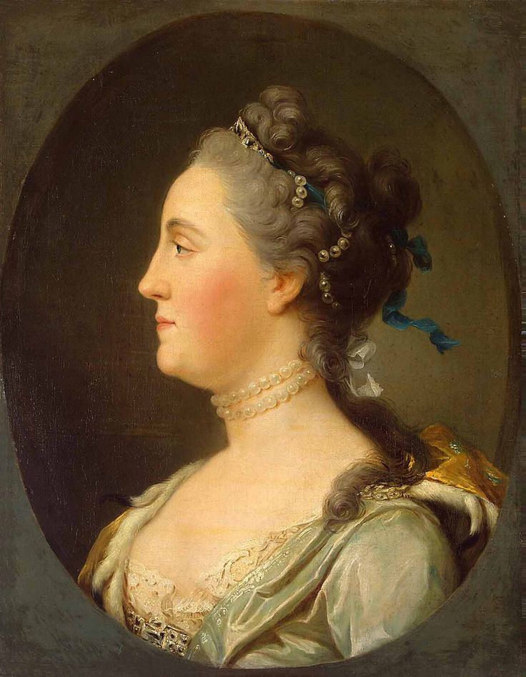
Историк В.О. Ключевский
«Внешняя политика – самая блестящая сторона государственной деятельности Екатерины, произведшая наиболее сильное впечатление на современников и ближайшее потомство».

Slide 3
Действительно ли внешняя политика,была самой блестящей стороной государственной деятельности Екатерины II?
Проблема:

Slide 4
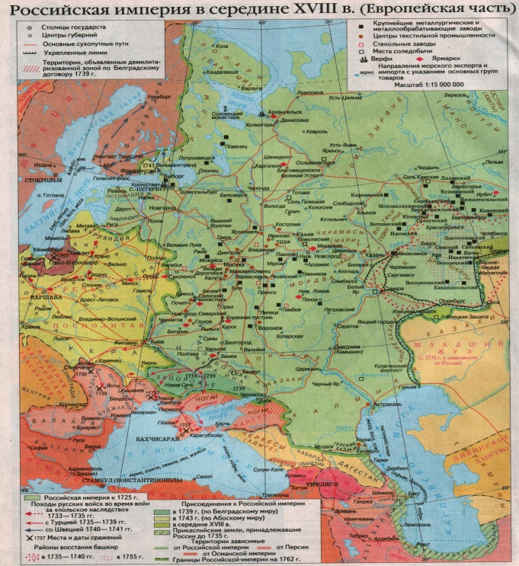

Slide 11
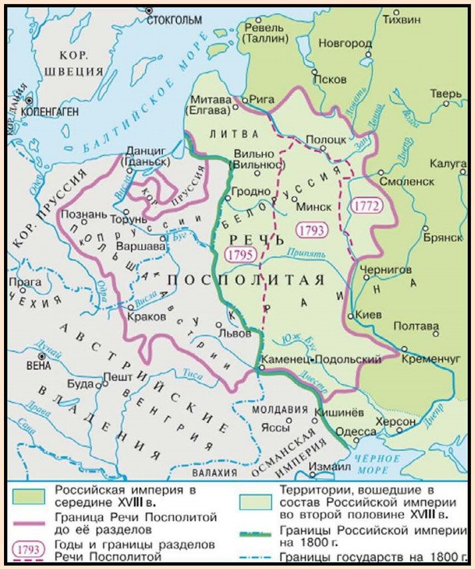
Карта разделов Польши.

